Slide 1
Εκπαιδευτική Ενότητα 8
Κριτήρια αξιολόγησης του Ελληνικού εργαλείου SΝTool - Κλίμακα Γειτονιάς

Slide 2
Ε.1.7 – ΚΑΤΑΝΑΛΩΣΗ ΝΕΡΟΥ ΔΗΜ.ΚΤΙΡΙΩΝ
Ε.1.7 – ΚΑΤΑΝΑΛΩΣΗ ΝΕΡΟΥ ΣΕ ΔΗΜΟΣΙΑ/ΔΗΜΟΤΙΚΑ ΚΤΙΡΙΑ ΤΡΙΤΟΓΕΝΗ ΤΟΜΕΑ (ΓΡΑΦΕΙΑ, ΣΧΟΛΕΙΑ)
ΘΕΜΑΤΙΚΗ ΕΝΟΤΗΤΑ | ΚΑΤΗΓΟΡΙΑ
Ε. Μη-Ανανεώσιμοι Φυσικοί Πόροι | Ε.1 Πόσιμο Νερό, Όμβρια, Γκρίζα Νερά
Βλέπε Β.4.5 για την Κλίμακα Κτιρίου
Βλέπε Ε.1.6 για την Κλίμακα Γειτονιάς (κτίρια κατοικιών)
Πόσιμο νερό για εσωτερικές χρήσεις
Λίτρα Κυβικά μέτρα

Slide 3
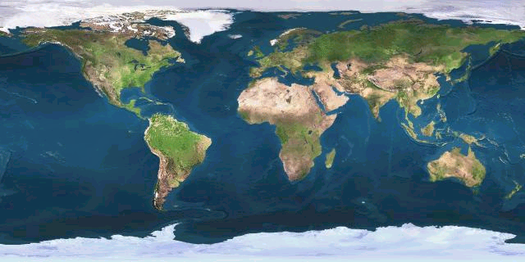
Ε.1.7 – ΚΑΤΑΝΑΛΩΣΗ ΝΕΡΟΥ ΔΗΜ.ΚΤΙΡΙΩΝ
ΓΕΝΙΚΕΣ ΠΛΗΡΟΦΟΡΙΕΣ
Περίπου 70% του πλανήτη καλύπτεται από νερό. Όμως, το 97% από τα 1,4 κυβικά χιλιόμετρα νερού της γης είναι θαλάσσια ύδατα και πάνω από το 2% είναι πάγοι.
Το υπόλοιπο μέρος των υδάτων βρίσκεται είτε σε μεγάλα βάθη ή είναι ιδιαίτερα μολυσμένο.
Μόλις το 0.003% είναι άμεσα αξιοποιήσιμο για ύδρευση.
Η έλλειψη νερού είναι σημαντικό πρόβλημα στις περισσότερες Μεσογειακές περιοχές. Οι κλιματικές και οι γεωμορφολογικές συνθήκες δεν επιτρέπουν την διατήρηση υδατικών αποθεμάτων στον υπόγειο υδροφόρο ορίζοντα.
Η παροχή και η διαχείριση του νερού είναι ιδιαίτερα δύσκολη και ακριβή.

Slide 4
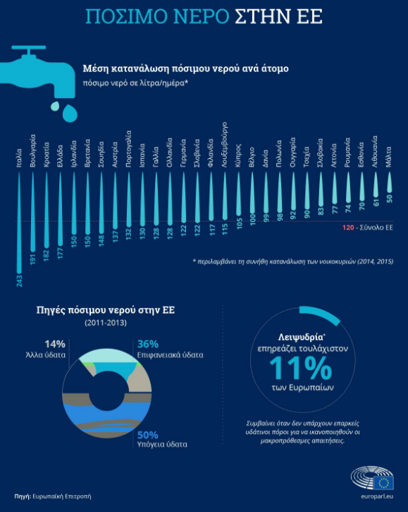
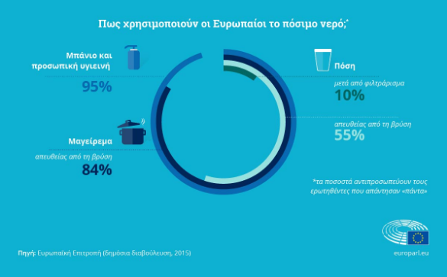
Ε.1.7 – ΚΑΤΑΝΑΛΩΣΗ ΝΕΡΟΥ ΔΗΜ.ΚΤΙΡΙΩΝ
ΓΕΝΙΚΕΣ ΠΛΗΡΟΦΟΡΙΕΣ

Slide 5
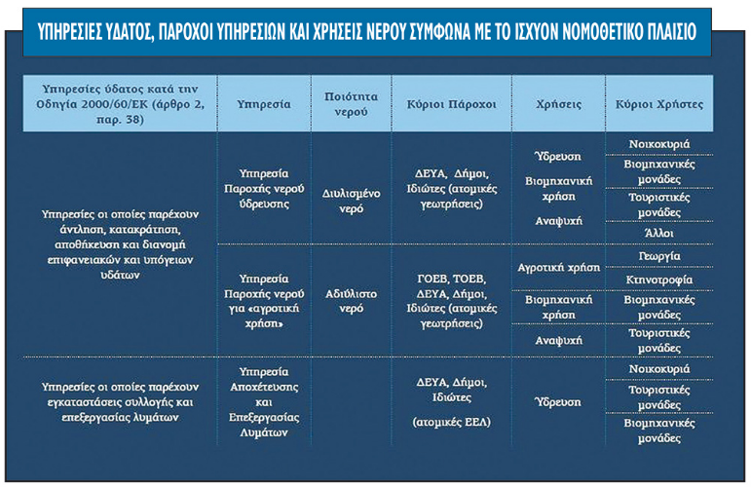
Ε.1.7 – ΚΑΤΑΝΑΛΩΣΗ ΝΕΡΟΥ ΔΗΜ.ΚΤΙΡΙΩΝ
ΓΕΝΙΚΕΣ ΠΛΗΡΟΦΟΡΙΕΣ
Πηγή: Φ. Κόλλιας www.euro2day.gr

Slide 6
Ε.1.7 – ΚΑΤΑΝΑΛΩΣΗ ΝΕΡΟΥ ΔΗΜ.ΚΤΙΡΙΩΝ
ΣΚΟΠΟΣ
Αποτελεσματική χρήση των υδάτινων πόρων.
Ευρωπαϊκή Νομοθεσία [3]
Πρόταση για αναθεώρηση της ευρωπαϊκής νομοθεσίας θα βελτιώσει την ποιότητα του πόσιμου νερού, αλλά και την πρόσβαση σ' αυτό ενώ παράλληλα θα προσφέρει καλύτερη ενημέρωση στους πολίτες.
Η πρώτη επιτυχή ευρωπαϊκή πρωτοβουλία πολιτών με τίτλο «Right2Water» (Δικαίωμα στο νερό) η οποία συγκέντρωσε 1,9 εκατομμύρια υπογραφές για την υποστήριξη της βελτίωσης της πρόσβασης σε ασφαλές πόσιμο νερό για όλους τους Ευρωπαίους.
https://www.right2water.eu/
Ο κύριος στόχος είναι να γίνει ακόμη πιο ασφαλές το νερό της βρύσης στην ΕΕ και, συνεπώς, να ενθαρρυνθούν περισσότεροι καταναλωτές να μην χρησιμοποιούν εμφιαλωμένα νερά. Μεταξύ άλλων, 18 νέες ουσίες και μικρόβια θα προστεθούν στον κατάλογο των κριτηρίων για ασφαλές πόσιμο νερό, συμπεριλαμβανομένων της λεγιονέλλας, της δισφαινόλης-Α και του χλωρικού άλατος.

Slide 7
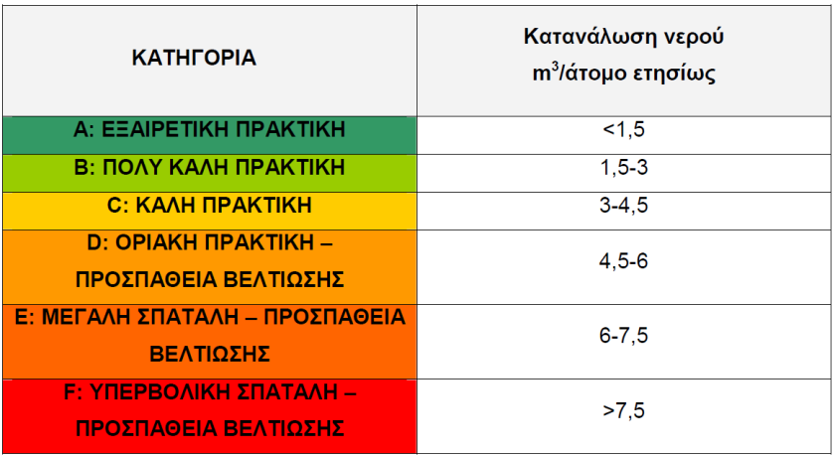
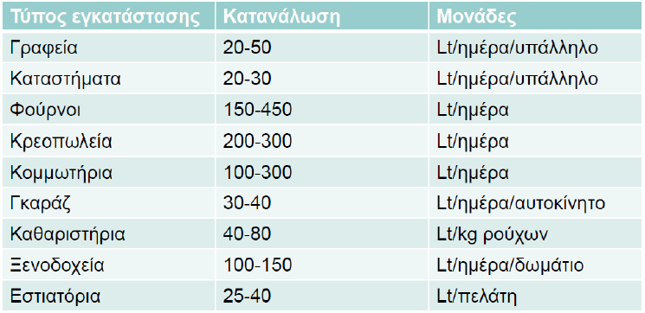
Ε.1.7 – ΚΑΤΑΝΑΛΩΣΗ ΝΕΡΟΥ ΔΗΜ.ΚΤΙΡΙΩΝ
ΜΕΘΟΔΟΛΟΓΙΑ ΑΞΙΟΛΟΓΗΣΗΣ - ΠΕΡΙΓΡΑΦΗ
Ο δείκτης επίδοσης για την «κατανάλωση πόσιμου νερού» στα δημ. κτίρια εκφράζει την χρήση νερού από τους ενοίκους, τις συσκευές υγιεινής και τις άλλες συσκευές του κτιρίου που καταναλώνουν νερό.
Μπορεί να εφαρμοστεί σε νέα, ανακαινισμένα ή υφιστάμενα κτίρια
Συμβάλει στην καλύτερη αντίληψη της χρήσης νερού στα δημ. κτίρια και τελικά στη μείωση της ζήτησης νερού
Γραφεία
Πηγή: http://ec.europa.eu/environment/life/project/Projects/index.cfm?fuseaction=home.showFile&rep=file&fil=water0708GUIDE.pdf
Πηγή: Π. Σιδηρόπουλος, Ύδρευση – Αποχέτευση Οικισμών, ΑΠΘ
http://eclass.uth.gr/eclass/modules/document/file.php

Slide 8
Ε.1.7 – ΚΑΤΑΝΑΛΩΣΗ ΝΕΡΟΥ ΔΗΜ.ΚΤΙΡΙΩΝ
ΜΕΘΟΔΟΛΟΓΙΑ ΑΞΙΟΛΟΓΗΣΗΣ - ΔΕΙΚΤΗΣ
Περιγραφή | Μονάδες | Πηγές Δεδομένων
Ετήσια συνολική κατανάλωση πόσιμου νερού ανά μονάδα συνολικής ωφέλιμης εσωτερικής επιφάνειας δαπέδου των δημ. κτιρίων | m³/m²/έτος | Μετρήσεις (Λογαριασμοί)
Η πηγή των δεδομένων πρέπει πάντα να δηλώνεται με σαφήνεια
Τα δημ. κτίρια που λαμβάνονται υπόψη στους υπολογισμούς είναι γραφεία και σχολεία (για όλες τις βαθμίδες σπουδών, εξαιρουμένων των πανεπιστημίων)
Περιλαμβάνονται μόνο οι εσωτερικές χρήσεις
Δεν περιλαμβάνονται οι εξωτερικές χρήσεις (π.χ. κοινόχρηστο νερό για πότισμα ή τον μηχανολογικό εξοπλισμό, π.χ. πύργοι ψύξης)
Με κατάλληλα μέτρα εξοικονόμησης και ορθολογικής χρήσης, η μέση κατανάλωση νερού στα κτίρια μπορεί να μειωθεί κατά 45%

Slide 9
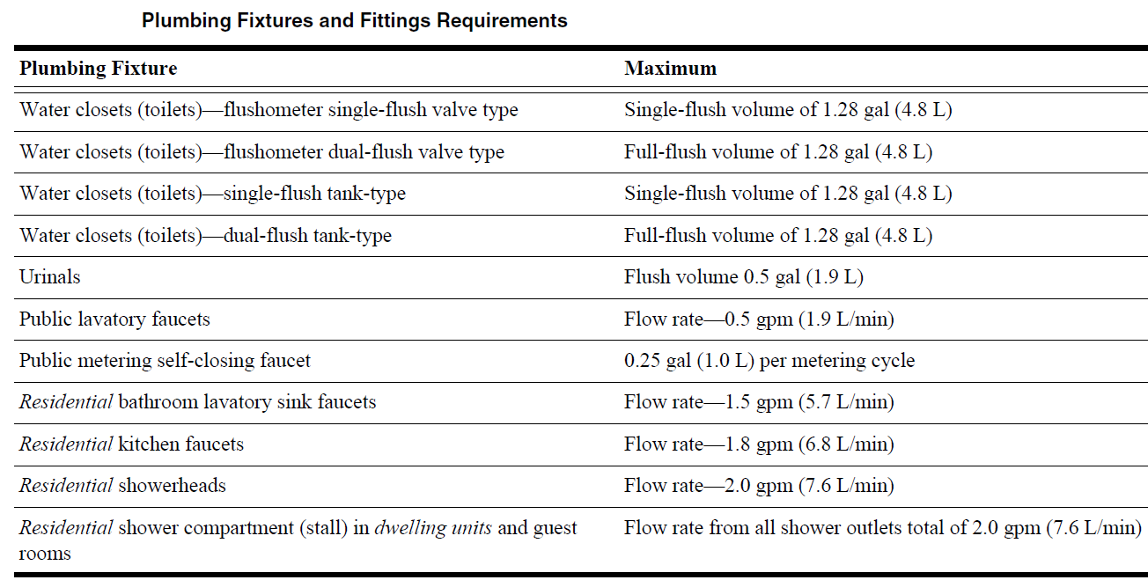
Ε.1.7 – ΚΑΤΑΝΑΛΩΣΗ ΝΕΡΟΥ ΔΗΜ.ΚΤΙΡΙΩΝ
Συνηθισμένες απαιτήσεις νερού για διάφορες τελικές χρήσεις
https://www.kepka.org
9 λίτρα νερό, κάθε φορά, που τραβάμε το καζανάκι, στην τουαλέτα
10-15 λίτρα νερό, κάθε λεπτό, που πλένουμε τα χέρια
Βέλτιστες απαιτήσεις νερού για διάφορες τελικές χρήσεις σε «Πράσινα Κτίρια»
Πηγή: ANSI/ASHRAE/ICC/USGBC/IES Standard 189.1-2017
https://www.ashrae.org/technical-resources/bookstore/standard-189-1

Slide 10
Ε.1.7 – ΚΑΤΑΝΑΛΩΣΗ ΝΕΡΟΥ ΔΗΜ.ΚΤΙΡΙΩΝ
ΟΡΙΑ & ΠΕΔΙΟ ΕΦΑΡΜΟΓΗΣ
Το πεδίο εφαρμογής περιλαμβάνει το πόσιμο νερό για τις τελικές χρήσεις των δημ. κτιρίων όπως:
Πόσιμο νερό
Νερό για υγιεινή
Νερό για καθαριότητα
Νερό για μικρές συσκευές (π.χ. πλυντήριο πιάτων σε γραφεία)
Ζεστό νερό χρήσης
Τα δημ. κτίρια που λαμβάνονται υπόψη στους υπολογισμούς είναι γραφεία και σχολεία (όλων των βαθμίδων, εξαιρουμένων των πανεπιστημίων)
Δεν λαμβάνεται υπόψη στους υπολογισμούς η κατανάλωση
Κοινόχρηστου νερού
Νερού για πότισμα
Χώρων εστίασης σε μεγάλα κτίρια γραφείων ή σχολείων που προσφέρουν γεύματα, ή διαθέτουν χώρους άθλησης (π.χ. πισίνα κολυμβητηρίου σε σχολεία)

Slide 11
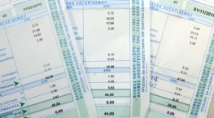
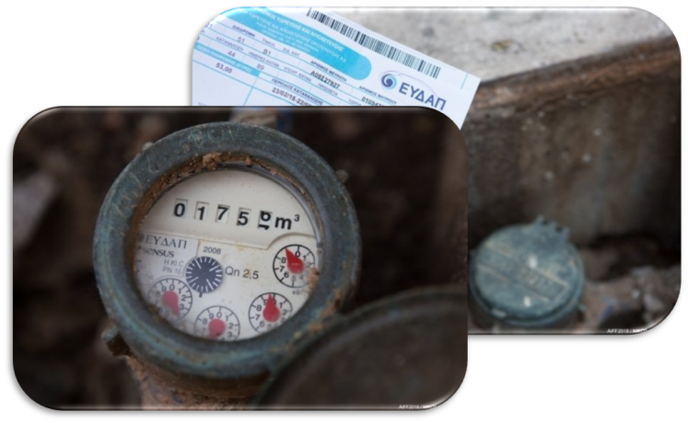
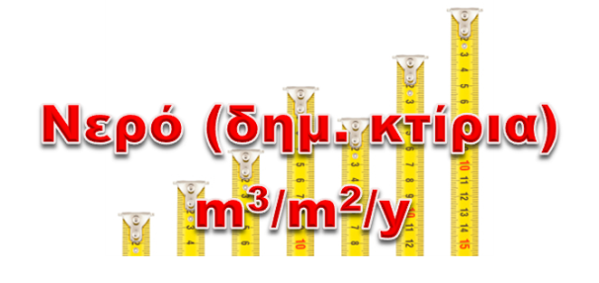
Ε.1.7 – ΚΑΤΑΝΑΛΩΣΗ ΝΕΡΟΥ ΔΗΜ.ΚΤΙΡΙΩΝ
ΜΕΘΟΔΟΣ ΥΠΟΛΟΓΙΣΜΟΥ
Η παρακολούθηση της επίδοσης ενός κτιρίου κατά τη διάρκεια της χρήσης του, βασίζεται στην πραγματική κατανάλωση νερού του κτιρίου. Τα δεδομένα για την κατανάλωση νερού προέρχονται από τους λογαριασμούς ύδρευσης.
Χρησιμοποιήστε δεδομένα από τουλάχιστον 12 διαδοχικούς μήνες.
Για πιο αντιπροσωπευτικά αποτελέσματα, χρησιμοποιήστε ιστορικά δεδομένα 3ετίας ή μεγαλύτερης χρονικής διάρκειας, εάν υπάρχουν. Έτσι εξομαλύνονται οι διάφορες εγγενείς διακυμάνσεις σε σχέση με την λειτουργία του κτιρίου.
https://www.news247.gr/koinonia/mathe-pos-na-ypologizeis-tin-katanalosi-neroy-toy-spitioy-soy.6659135.html

Slide 12
Ε.1.7 – ΚΑΤΑΝΑΛΩΣΗ ΝΕΡΟΥ ΔΗΜ.ΚΤΙΡΙΩΝ
ΜΕΘΟΔΟΣ ΥΠΟΛΟΓΙΣΜΟΥ
Τα βήματα υπολογισμού είναι τα εξής:
Βήμα 1: Συλλέξτε ιστορικά δεδομένα 3ετίας για τις πραγματικές καταναλώσεις πόσιμου νερού για όλα τα δημ. κτίρια* στην περιοχή. Υπολογίστε τη μέση ετήσια συνολική κατανάλωση νερού (m³/έτος).
Βήμα 2: Υπολογίστε τη συνολική ωφέλιμη εσωτερική επιφάνεια (m²) δαπέδου για όλα τα δημ. κτίρια* για τα οποία έχουν συγκεντρωθεί τα στοιχεία.
Βήμα 3: Υπολογίστε τον δείκτη επίδοσης για την ετήσια κατανάλωση πόσιμου νερού ανά μονάδα ωφέλιμης εσωτερικής επιφάνειας δαπέδου των δημ. κτιρίων* (m³/m²/έτος).
Δεν λαμβάνεται υπόψη η κατανάλωση του κοινόχρηστου νερού σε πολυκατοικίες ή η χρήση νερού για το πότισμα κήπων
Η ετήσια κατανάλωση νερού για το πότισμα κήπων εκτιμάται σε 0,3-1 m³/m² εδάφους, ανάλογα με τις επικρατούσες κλιματολογικές συνθήκες της περιοχής, τα είδη φυτών κ.α.
* Τα δημ. κτίρια που λαμβάνονται υπόψη είναι γραφεία και σχολεία
Οι υπολογισμοί περιλαμβάνουν μόνο τις εσωτ. καταναλώσεις πόσιμου νερού

Slide 13
Ε.1.7 – ΚΑΤΑΝΑΛΩΣΗ ΝΕΡΟΥ ΔΗΜ.ΚΤΙΡΙΩΝ
ΑΝΑΦΟΡΕΣ και ΚΑΝΟΝΙΣΜΟΙ/ΟΔΗΓΙΕΣ
[1] EN 15978: 2011 - Sustainability of construction works. Assessment of environmental performance of buildings. Calculation method. Brussels: European Committee for Standardization.
[2] Ευρωπαϊκή Οδηγία 98/83/ΕΚ σχετικά με την ποιότητα του νερού ανθρώπινης κατανάλωσης (Επίσημη Εφημερίδα L 330/32 της 5.12.1998) http://data.europa.eu/eli/dir/1998/83/oj και οι τροποποιήσεις της οδηγίας 2015/1787 της 6 Οκτωβρίου 2015 http://data.europa.eu/eli/dir/1998/83/2015-10-27
[3] ΚΥΑ Γ1(δ)/ΓΠοικ.67322/6.9.2017 Υγειονομική Διάταξη- Κ.Υ.Α. των Υπουργών Εσωτερικών, Οικονομίας και Ανάπτυξης, Υγείας, Περιβάλλοντος και Ενέργειας (ΦΕΚ 3282/Β/19.9.2017) με θέμα: «Ποιότητα νερού ανθρώπινης κατανάλωσης σε συμμόρφωση προς τις διατάξεις της Οδηγίας 98/83/ΕΚ του Συμβουλίου της Ευρωπαϊκής Ένωσης, της 3ης Νοεμβρίου 1998 όπως τροποποιήθηκε με την Οδηγία (ΕΕ) 2015/1787 (L260, 7.10.2015)».
[5] COM(2017) 753 final 2017/0332 (COD) Πρόταση Οδηγία του Ευρωπαϊκού Κοινοβουλίου και του Συμβούλιου σχετικά με την ποιότητα του νερού ανθρώπινης κατανάλωσης (αναδιατύπωση), Βρυξέλλες, 1.2.2018. https://eur-lex.europa.eu/legal-content/EN/TXT/?qid=1519210589057&uri=CELEX:52017PC0753
[6] Διαχείριση των υδάτινων πόρων, Ευρωπαϊκή Επιτροπή, Περιβάλλον. http://ec.europa.eu/environment/basics/green-economy/water-resources/index_el.htm
[7] Διαχείριση Υδατικών Πόρων, Υπ. Περιβάλλοντος & Ενέργειας http://www.ypeka.gr/Default.aspx?tabid=247&language=el-GR
Διευκρινίσεις σχετικά με τις αρμοδιότητες των Δήμων και των Περιφερειών σχετικά με τη διενέργεια ελέγχων των όρων των αδειών χρήσης ύδατος και των παραβάσεων των διατάξεων της ΚΥΑ 146896/2014. http://www.ypeka.gr/LinkClick.aspx?fileticket=mlh%2f07stBxU%3d&tabid=247&language=el-GR
[8] Ειδική έκθεση αριθ. 12/2017: Εφαρμογή της οδηγίας για το πόσιμο νερό, Ευρωπαϊκό Ελεγκτικό Συνέδριο, Ευρωπαϊκή Ένωση, 2017. https://www.eca.europa.eu/Lists/ECADocuments/SR17_12/SR_DRINKING_WATER_EL.pdf
[9] ΕΕΤΑΑ, Μήτσου Κ., Περιβαλλοντική Διαχείριση και Τοπική Αυτοδιοίκηση, Ελληνική Εταιρία Τοπικής Ανάπτυξης και Αυτοδιοίκησης (ΕΕΤΑΑ). https://www.eetaa.gr/ekdoseis/pdf/138.pdf

Slide 14
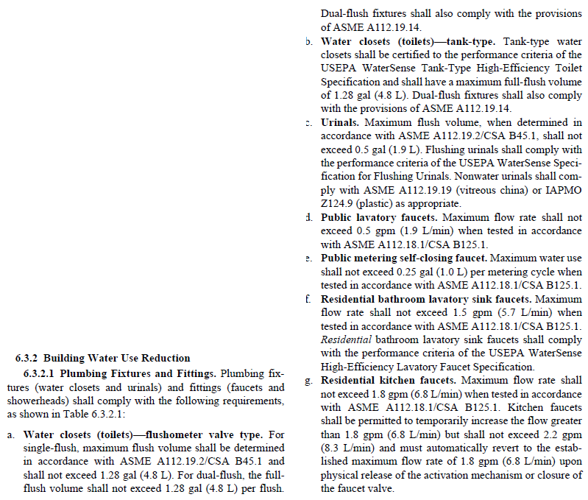
Ε.1.7 – ΚΑΤΑΝΑΛΩΣΗ ΝΕΡΟΥ ΔΗΜ.ΚΤΙΡΙΩΝ
ΑΝΑΦΟΡΕΣ και ΚΑΝΟΝΙΣΜΟΙ/ΟΔΗΓΙΕΣ
[10] ASHRAE Standard 189.1 - Design of High-Performance Green Buildings. https://www.ashrae.org/technical-resources/standards-and-guidelines/read-only-versions-of-ashrae-standards
Το ΠΡΑΣΙΝΟ Πρότυπο της ASHRAE

Slide 15
Ε.1.7 – ΚΑΤΑΝΑΛΩΣΗ ΝΕΡΟΥ ΔΗΜ.ΚΤΙΡΙΩΝ
ΠΑΡΑΔΕΙΓΜΑ

Slide 16
Ε.1.7 – ΚΑΤΑΝΑΛΩΣΗ ΝΕΡΟΥ ΔΗΜ.ΚΤΙΡΙΩΝ
Σε μια γειτονιά βρίσκεται ένα δημαρχείο, ένα δημοτικό σχολείο, 15 μονοκατοικίες και ένα δημοτικό γυμναστήριο. Συγκεντρώθηκαν οι ιστορικοί λογαριασμοί κατανάλωσης νερού για κάθε ιδιοκτησία και για τα κοινόχρηστα των κτιρίων της περιοχής. Τα δεδομένα συνοψίζονται στον πίνακα που ακολουθεί.
 | Ωφέλιμη εσωτ. επιφάνεια (m²) | Επιφάνεια κήπων (m²) | Αριθμός ατόμων* | Ετήσια χρήση νερού / κοινοχρήστων (m³)
Δημαρχείο | 1.045 | 183 | 102 | 1.058,8 / 164,7
Σχολείο | 1.847 | --- | 220 | 346,6 / ---
Μονοκατοικίες | 1.805 | 420 | 42 | 2.023,8 / **
Γυμναστήριο | 396 | 132 | 12 | 453,9 / 79,2
* Εργαζόμενοι, μαθητές ή ένοικοι κατοικιών
** Για την εκτίμηση χρησιμοποιήστε την τιμή 0,6 m³/m² επιφ. κήπων
Υπολογίστε την ετήσια κατανάλωση πόσιμου νερού ανά μονάδα συνολικής ωφέλιμης εσωτερικής επιφάνειας δαπέδου των δημ. κτιρίων (m³/m²/y)

Slide 17
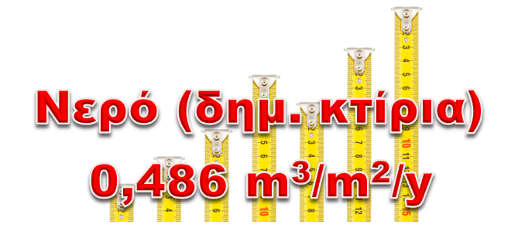
Ε.1.7 – ΚΑΤΑΝΑΛΩΣΗ ΝΕΡΟΥ ΔΗΜ.ΚΤΙΡΙΩΝ
Υπολογίστε την ετήσια συνολική χρήση νερού εντός πεδίου εφαρμογής για όλα τα δημ. κτίρια στην περιοχή ενδιαφέροντος
(1.058,8 + 346,6) = 1.405,4 m³
Υπολογίστε τη συνολική ωφέλιμη εσωτ. επιφάνεια δαπέδου των δημ. κτιρίων στην περιοχή ενδιαφέροντος
(1.045 + 1.847) = 2.892 m²
Υπολογίστε τον δείκτη της ετήσιας κατανάλωσης πόσιμου νερού ανά μονάδα ωφέλιμης εσωτ. επιφάνειας δαπέδου των δημ. κτιρίων
÷
=
1.405,4 m³
2.892 m²

Slide 18
Ε.1.7 – ΚΑΤΑΝΑΛΩΣΗ ΝΕΡΟΥ ΔΗΜ.ΚΤΙΡΙΩΝ
ΑΣΚΗΣΗ
Σε μια γειτονιά βρίσκεται ένας δημοτικός παιδικός σταθμός, ένα γυμνάσιο, ένα κέντρα ανοιχτής προστασίας ηλικιωμένων, και 22 μονοκατοικίες. Συγκεντρώθηκαν οι ιστορικοί λογαριασμοί κατανάλωσης νερού για κάθε ιδιοκτησία και τα δεδομένα συνοψίζονται στον πίνακα που ακολουθεί.
Χρησιμοποιήστε τα διαθέσιμα δεδομένα για να λύσετε την άσκηση
 | Ωφέλιμη εσωτ. επιφάνεια (m²) | Επιφάνεια κήπων (m²) | Αριθμός ατόμων* | Ετήσια χρήση νερού / κοινοχρήστων (m³)
Παιδικός σταθμός | 456 | 245 | 86 | 445,1 / 176,4
Σχολείο | 2.151 | --- | 315 | 355,6 / ---
ΚΑΠΗ | 132 | --- | 11 | 209 / ---
Μονοκατοικίες | 2.530 | 748 | 67 | 3.149,7 / **
* Εργαζόμενοι, μαθητές ή ένοικοι κατοικιών
** Για την εκτίμηση χρησιμοποιήστε την τιμή 0,6 m³/m² επιφ. κήπων
Υπολογίστε την ετήσια κατανάλωση πόσιμου νερού ανά μονάδα συνολικής ωφέλιμης εσωτερικής επιφάνειας δαπέδου των δημ. κτιρίων (m³/m²/y)

